Slide 1
Урок 1. Общее представление о компьютерах.
Основные понятия
Архитектура компьютера

Slide 2
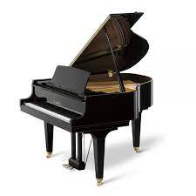

Что такое компьютер?
Компьютер - Инструмент

Slide 3
Основные понятия
Программа – это последовательность инструкций (команд), исполняемых процессором.
Программист – это специалист, который составляет компьютерные программы.
Компьютер – это вычислительное устройство, которое исполняет компьютерные программы.
Язык программирования – это язык, предназначенный для составления компьютерных программ.

Slide 4
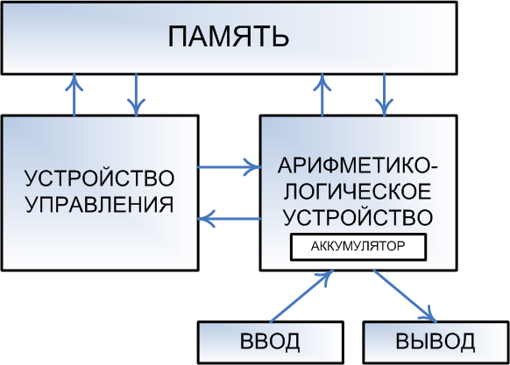
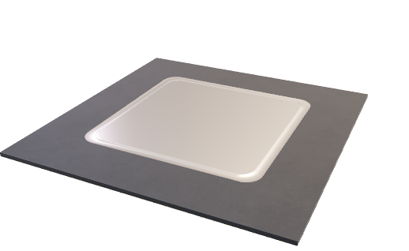
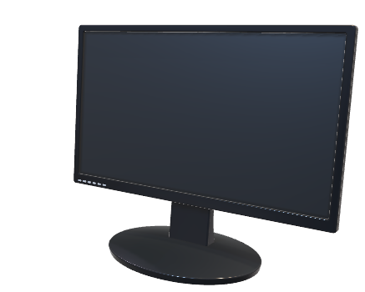
Архитектура компьютера Архитектура фон-Неймана
Процессор
Устройства ввода
Устройства вывода
ОЗУ (память)

Slide 5
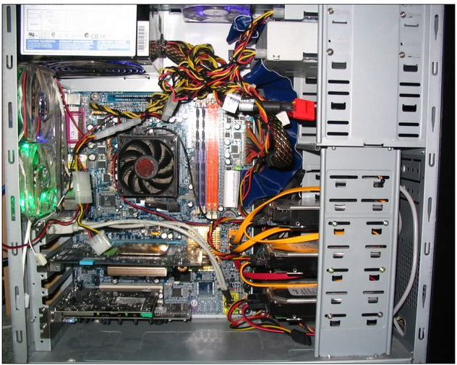
Устройство компьютера
Внешние носители
Блок питания
Материнская плата
Жесткие диски
Периферийные устройства
Корпус

Slide 6
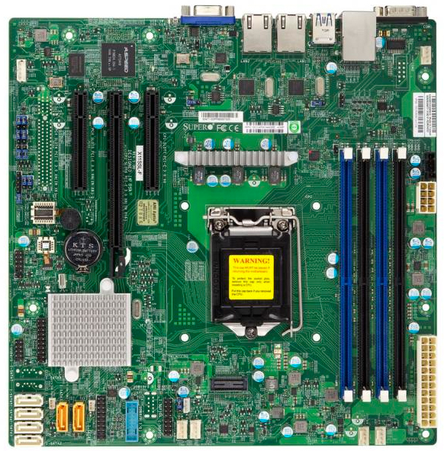
Материнская плата
Состав
Сокет процессора
Чипсет
CMOS BIOS или UEFI
Слоты памяти
Управляющие контроллеры
Порты периферийных устройств
5
6
3
1
4
2
5

Slide 7
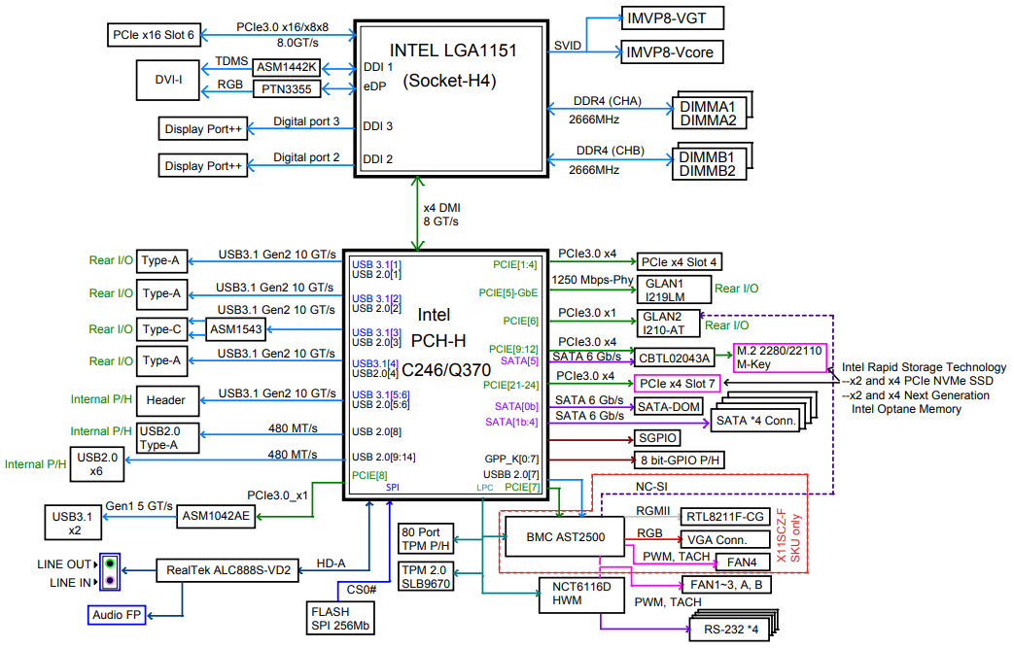
Архитектура материнской платы
Состав
Сокет процессора
Чипсет
CMOS BIOS или UEFI
Слоты памяти
Управляющие контроллеры
Порты периферийных устройств
5
1
4
3
4
1
2
3
2

Slide 8
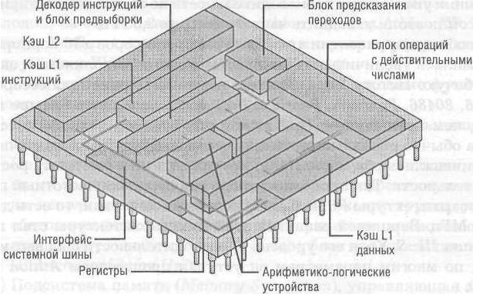
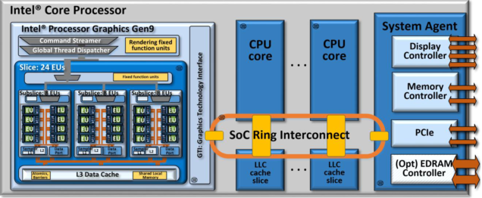
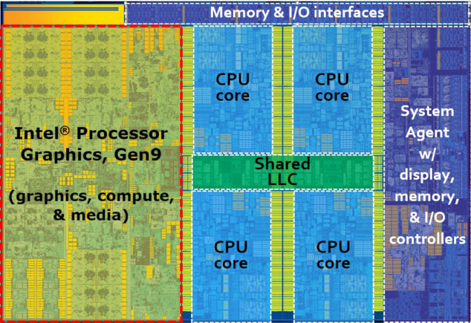
Архитектура процессора
Ссылка на статью:
https://wccftech.com/idf15-intel-skylake-analysis-cpu-gpu-microarchitecture-ddr4-memory-impact/3/

Slide 9
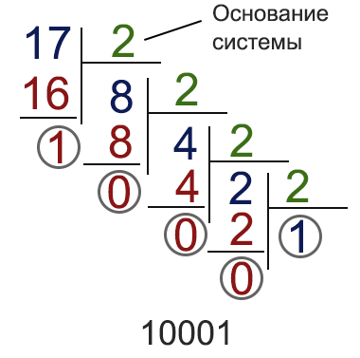
Системы исчисления
С.И.- определяет какими знаками (цифрами) записывается число
Двоичная { 0, 1 } 011₂ 01001₂
Троичная { 0, 1, 2 } 210₃ 12210₃
Четверичная { 0, 1 , 2, 3} 3321₄ 301203₄
Пятеричная { 0, 1, 2, 3, 4 } 340₅ 1434₅
Шестеричная { 0, 1, 2, 3, 4, 5} 522₆ 12051₆
Семеричная { 0, 1, 2, 3, 4, 5, 6 } 6306631₇
Восьмеричная { 0, 1, 2, 3, 4, 5, 6, 7} 7475210₈
…
Десятеричная { 0, 1 , 2, 3, 4, 5, 6, 7, 8, 9 } 100500₁₀
…
Шестнадцатеричная
{ 0, 1 , 2, 3, 4, 5, 6, 7, 8, 9, A, B, C, D, E, F } FF3A14B0C₁₆
… и т. д.
Перевод из десятичной в двоичную
17₁₀ = 10001₂
1010011₂ = 83₁₀
101110011₂ = 371₁₀
Разрядность числа – это сколько цифр нужно для его записи
Например, 8-ми разрядное число, значит, что для его записи нужно 8 цифр
Разряд цифры – это ее порядковый номер в числе

Slide 10
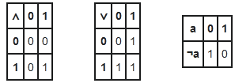
Алгебра логики
А.Л. - раздел математической логики, в котором изучаются логические операции над высказываниями.
Чаще всего предполагается, что высказывания могут быть только истинными ( 1 ) или ложными ( 0 ), то есть используется так называемая бинарная или двоичная логика.
Булева алгебра
Б.А. – это алгебра с двумя бинарными операциями ∧ ( конъюнкцией ),
∨ ( дизъюнкцией ), одной унарной операцией ¬ (отрицанием) и двумя выделенными элементами: 0 (Ложь) и 1 (Истина)

Slide 11
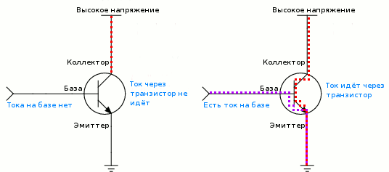
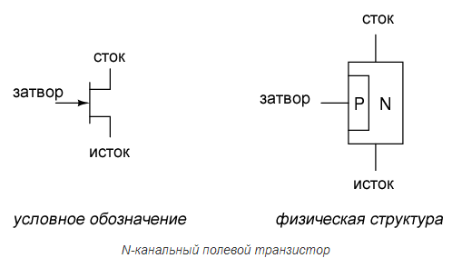
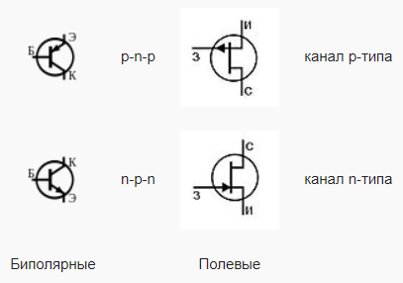
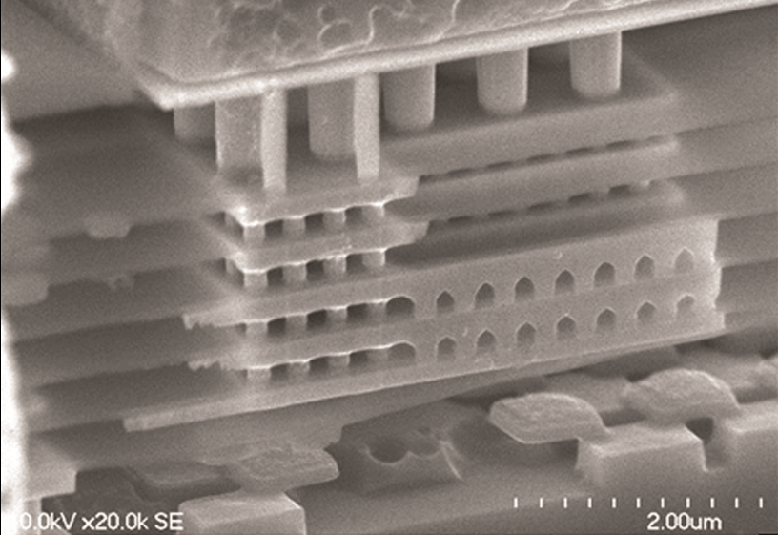

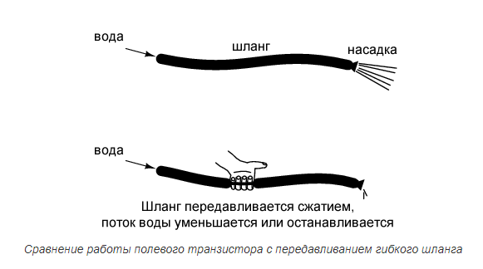
Транзисторы
Транзистор – это электронный компонент, который управляет высоким током с помощью низкого.

Slide 12
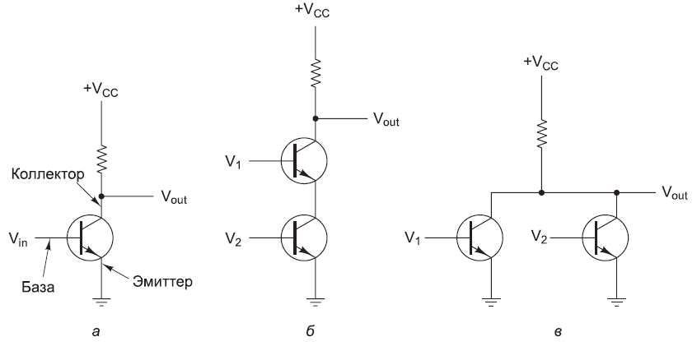
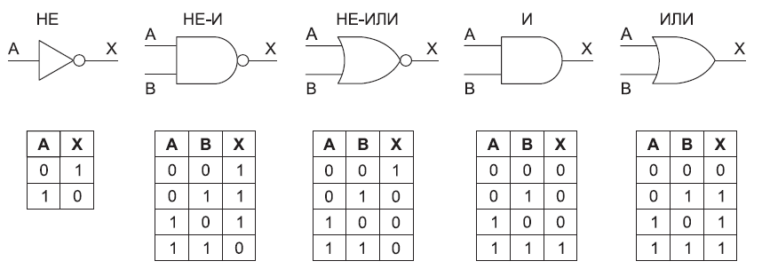
Вентили
а – Инвертор б – Вентиль НЕ-И в – Вентиль НЕ-ИЛИ
Логические элементы

Slide 13
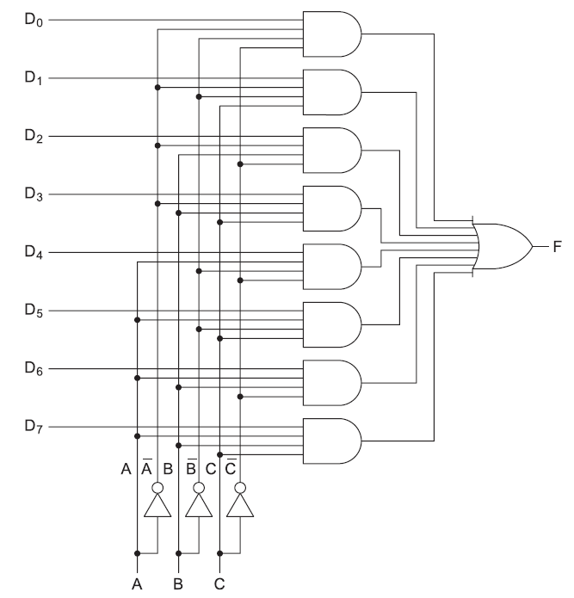
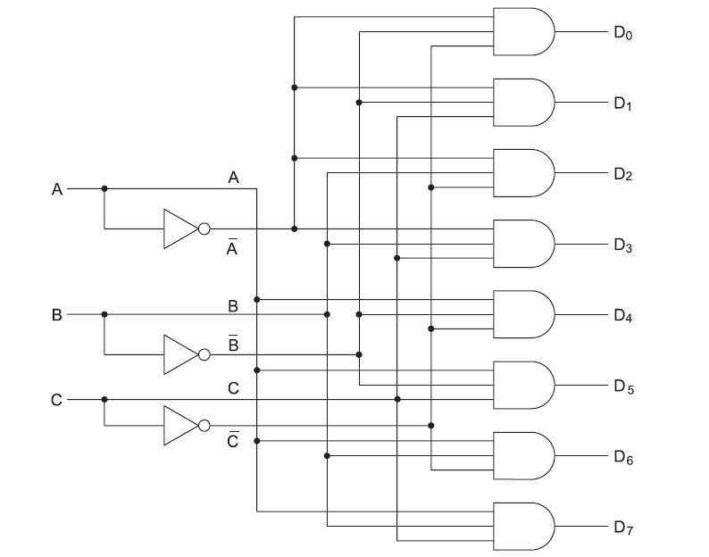
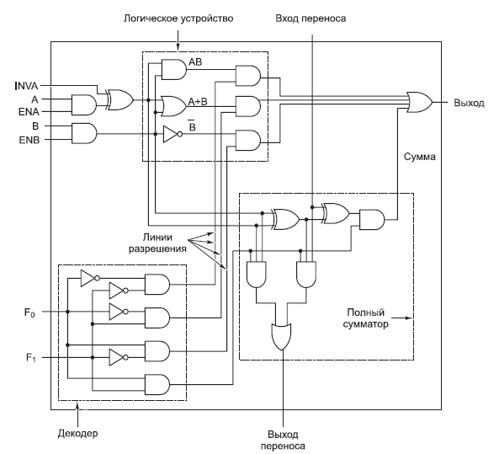
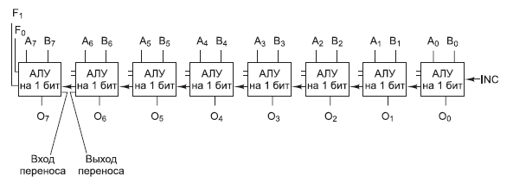
Логические схемы (интегральные, комбинаторные, арифметические)
Декодер – принимает на вход двоичное число и устанавливает в 1 одну из линий, соответствующую этому числу.
Мультиплексор- схема со входом и линиями управления. Устанавливает выходную линию в значение соответствующей входной
АЛУ – арифметико-логическое устройство. может вычислять одну из 4-х
следующих функций: A И B, A ИЛИ B, B или A + B

Slide 14
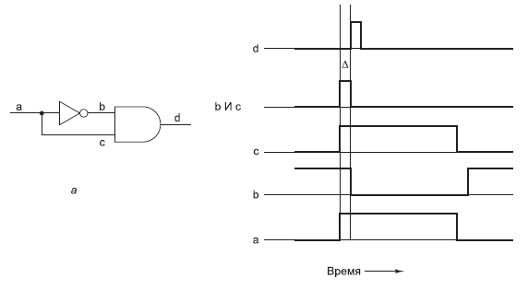
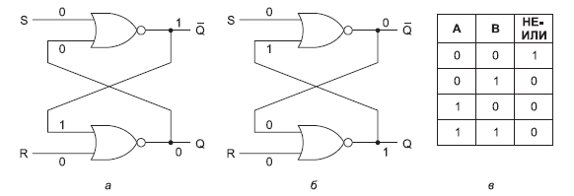
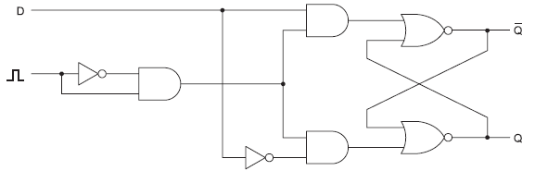
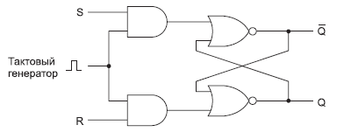
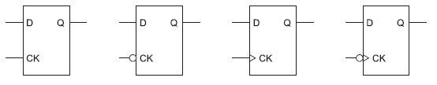
Защелки, триггеры
Генератор импульса
SR защелка – схема, которая задает 1 бит памяти.
S – SETTING (уст. Q в 1), R – RESETTING (сброс Q в 0).
На рисунке а – в состоянии 0, б – в состоянии 1, в – табл. истинности
D-триггер
Синхронная SR-защелка
Обозначение защелок и триггеров

Slide 15
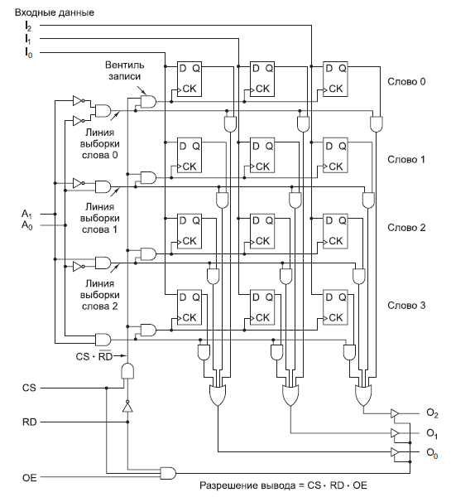
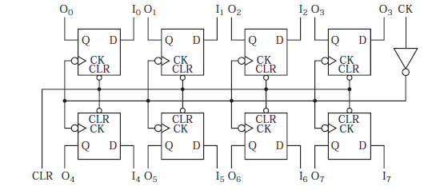
Регистры
8-ми разрядный регистр
Логическая блок-схема для памяти 4 х 3.
Микросхема содержит 8 входных линий, 3 входа для данных — I0, I1 и I2; 2 входа для адресов — A0 и A1;
3 входа для управления — CS (Chip Select), RD (ReaD — чтение, позволяет отличать считывание от записи) и OE (Output Enable — разрешение выдачи выходных сигналов), а также 3 выходные линии для данных — O0, O1 и O2.
8-разрядный регистр может использоваться в качестве структурного элемента для построения регистров большей разрядности.
Например, 32-разрядный регистр может быть построен из двух 16-разрядных регистров, для чего следует связать их синхронизирующие линии CK и линии сброса CLR. Регистры и их применение мы рассмотрим более подробно в главе 4.

Slide 16
Языки программирования
Уровень ЯП означает, насколько детали компьютера скрыты от программиста.
ЯП
Высокого уровня
Низкого уровня
Java, Python, C#, Ruby, Perl, SHell
Assembler,
Машинные инструкции
Среднего уровня
С, С++
Низкий уровнь означает то, что программист может работать непосредственно с аппаратными устройствами компьютера и программы – это непосредственные инструкции процессора.
Высокий уровень означает, что программист работает с абстракциями среды выполнения, а программы больше похожи на естественный человеческий язык.

Slide 17
Программы на ЯП
Программы
Интерпретируемые
Компилируемые
Ввод
Вывод
Ввод
Вывод
Программа
скрипт
Интерпретатор
Программа
Компилятор
Исполняемый файл
инструкции
инструкции
Интерпретатор нужен каждый раз при запуске программы.
Программа без него не запустится.
Компилятор нужен только 1 раз для преобразования программы в исп. файл, затем этот файл запускается в операционной системе или bare-metal.
Процессор
Процессор

